Slide 1
Weekly Report
guoxin

Slide 2
工作汇报
针对新框架代码进行debug
针对新的实验进行分析

Slide 3
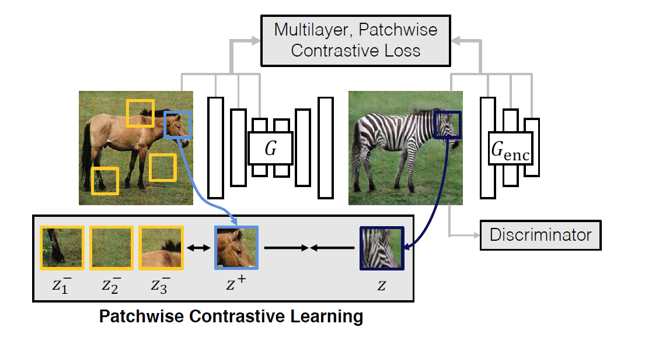
基于Contrastive Learning for Unpaired Image-to-Image Translation进行图像底层任务的框架设计

Slide 4
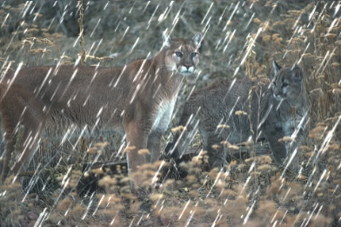
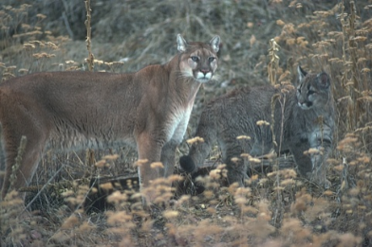


Share weights
Encoder
Decoder
Encoder
Discriminator
Stop gradient
MLP
similarity
Predictor

Slide 5
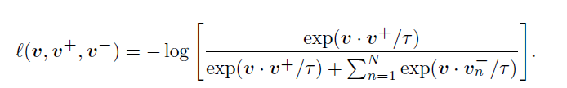
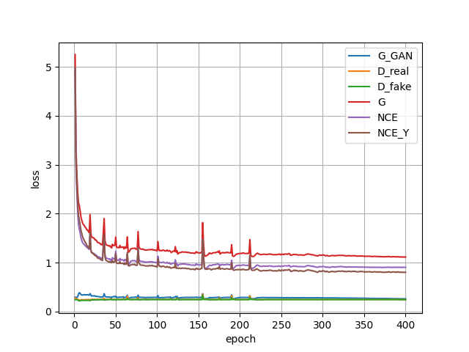
实验1：使用contrastive loss
数据集： Rain100L
作为baseline

Slide 6
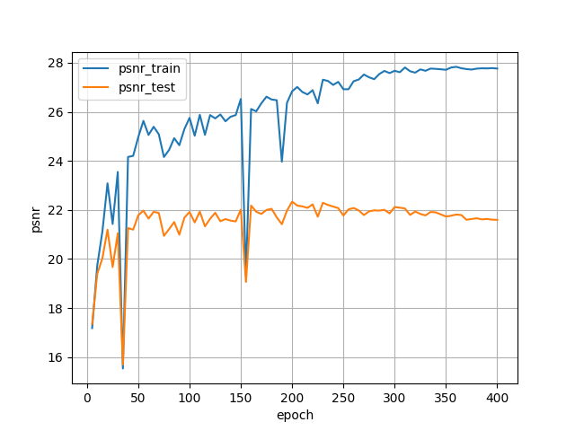
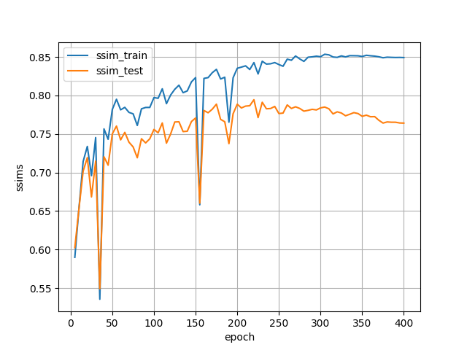

Slide 7
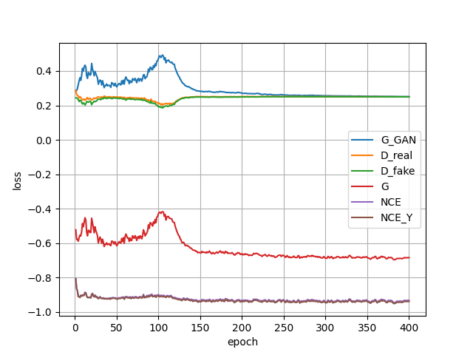
实验2：使用cosine loss和stop gradient
数据集： Rain100L

Slide 8
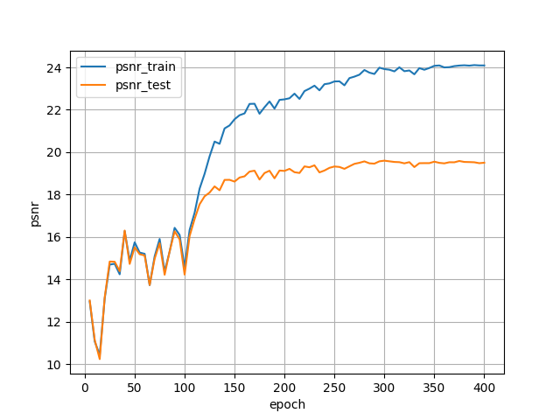
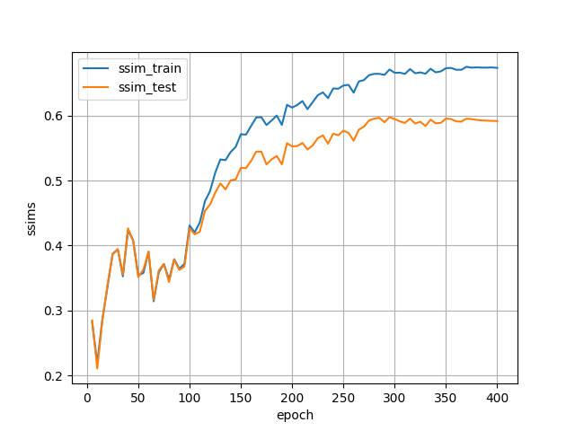

Slide 9
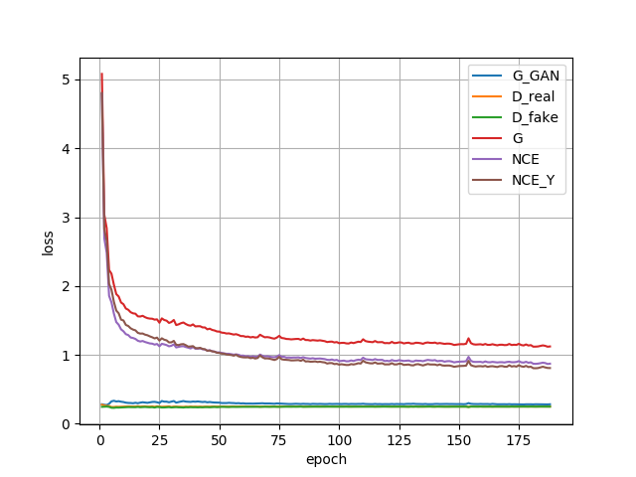
实验3：使用rain100L的前900张作为有雨图像，后900张的作为无雨图像，loss为contrastive loss，用来验证不是因为模型将无雨图像记下，才使得可以去雨

Slide 10
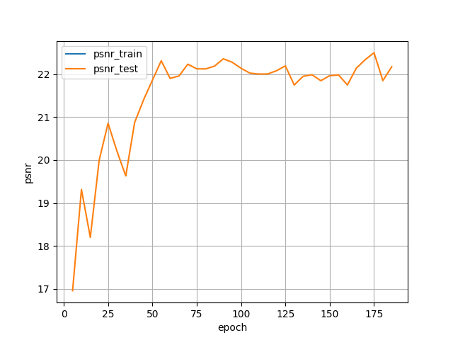
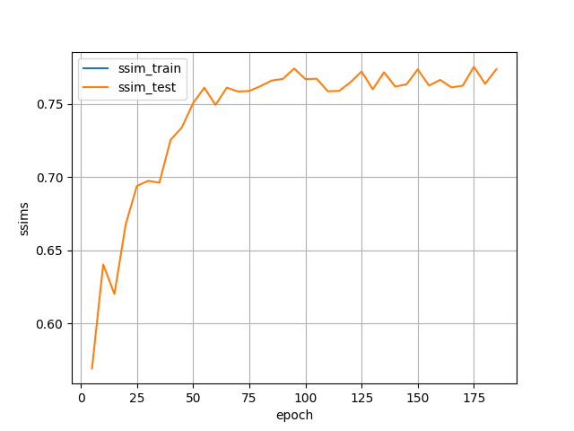

Slide 11
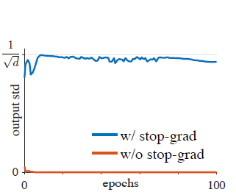
验证representation collapse
仿照Exploring Simple Siamese Representation Learning中，针对提出的特征，在channel-wise上进行方差统计，得出用于计算的不同层次抽取的特征的方差均为0.0039，正好为1/256，特征维度为256维。
根据这个实验，证明representation并没有collapse，证明对比学习收敛太快，在此任务上。

Slide 12
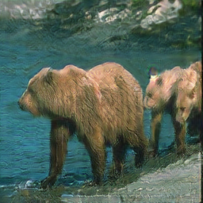
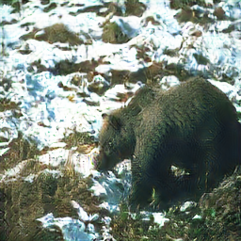
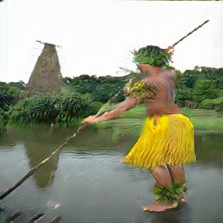
训练结果展示

Slide 13
存在问题
新框架没有原始contrastive learning效果好，需要进一步调整，在predictor上针对bn以及神经元进行不同尝试。
将contrastive learning去除，验证contrastive learning对于content的保持效果。
将unet融入到此框架中，在decoder部分加入更多信息，使得重建更加准确。

